Slide 1
BÁO CÁO KIỂM THỬ PHẦN MỀM DMS
Giảng viên: Phan Gia Phước
Sinh viên thực hiện:
Nguyễn Thế Vũ (nhóm trưởng)
Phan Tấn Duy
Nguyễn Vĩ Khang
Nguyễn Thanh Bình
Huỳnh Bảo Quốc

Slide 2
1. Tổng quan phần mềm, Các nhóm người dùng và các chức năng chính của phần mềm dms
Phần mềm DMS là phần mềm quản lý lỗi trong lập trình
Các nhóm người dùng của phần mềm:
Tester
Lập trình viên
Quản lý
Các chức năng chính của phần mềm:
Thêm lỗi
Xem lỗi hoặc sửa lỗi
Xóa lỗi
Tập tin đính kèm
Danh sách lỗi
Xuất lỗi

Slide 3
2. 7 hoạt động chính của software testing
Test Planning
Test Analysis
Test Design
Test Implementation
Test Execution
Test Completion
Test Monitoring and Control

Slide 4
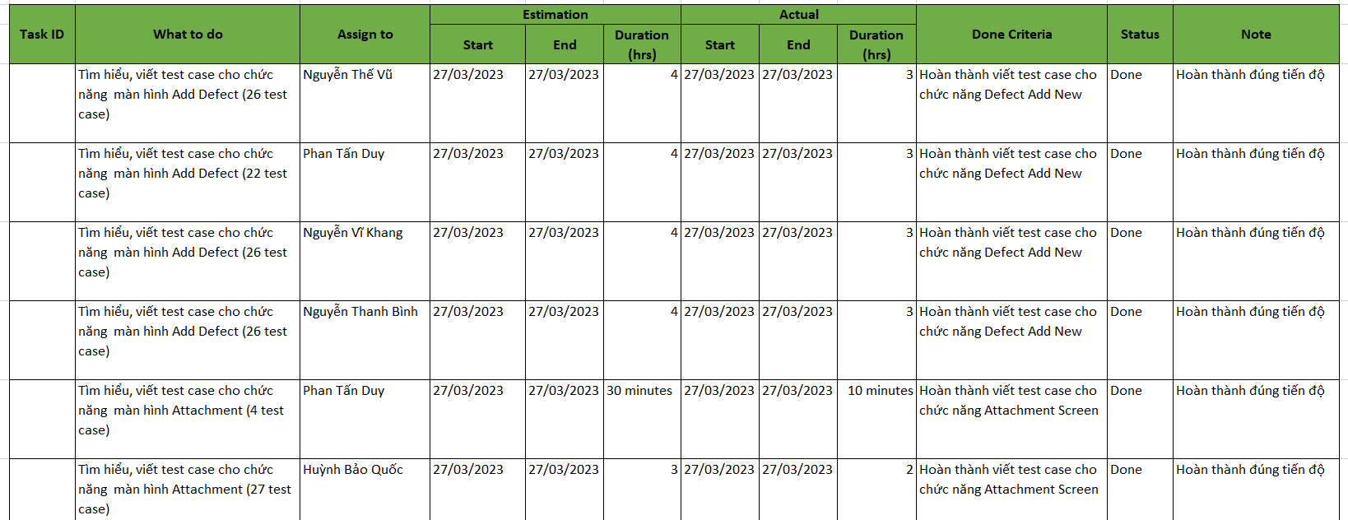
2.1. Test planning

Slide 5
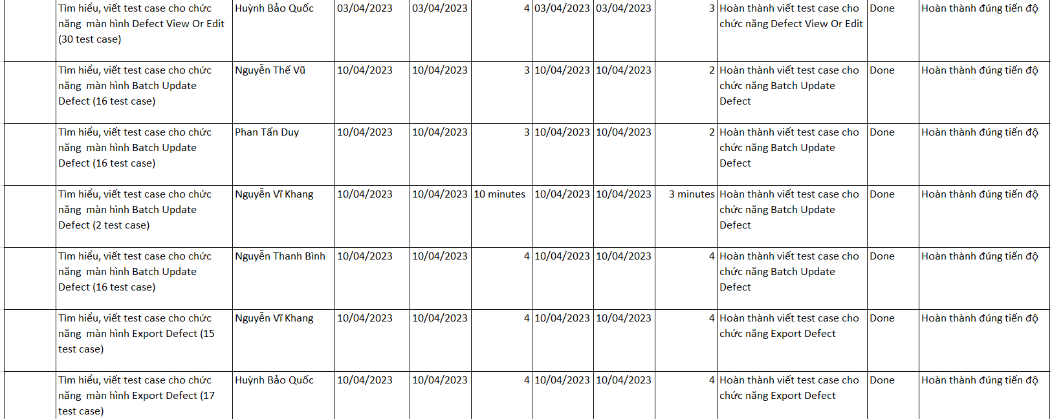

Slide 6
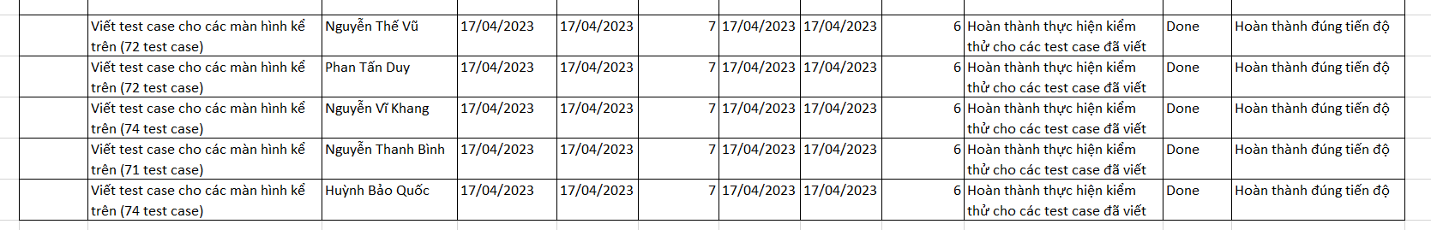

Slide 7
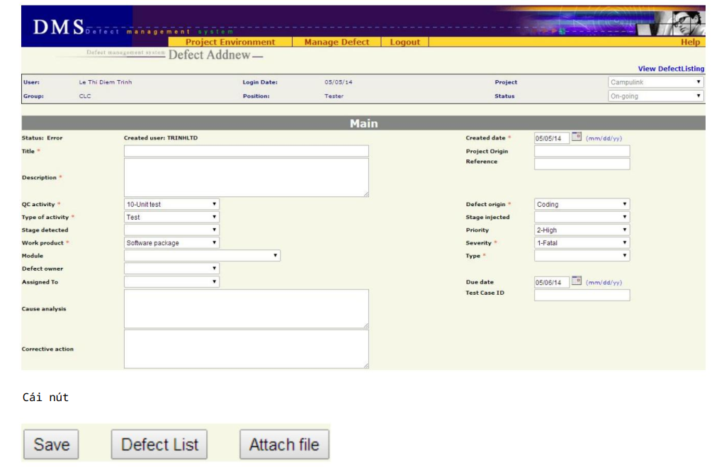
2.2. test analysis

Slide 8
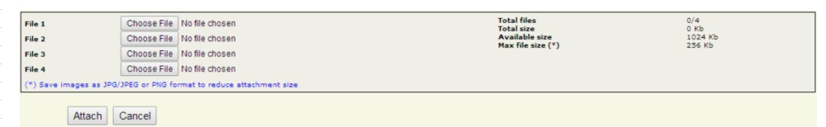

Slide 9
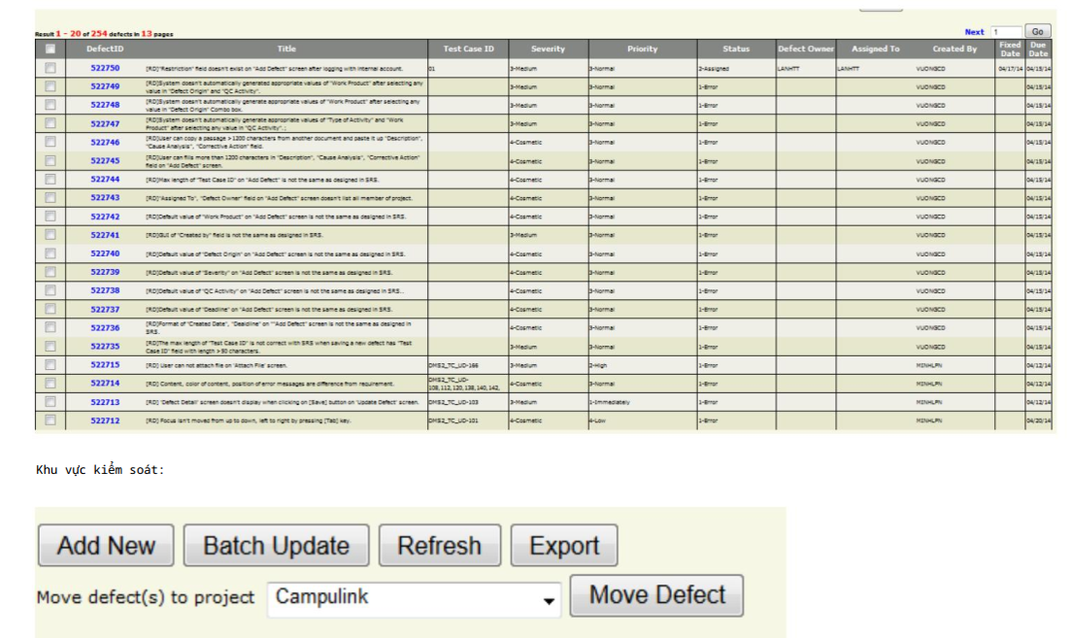

Slide 10
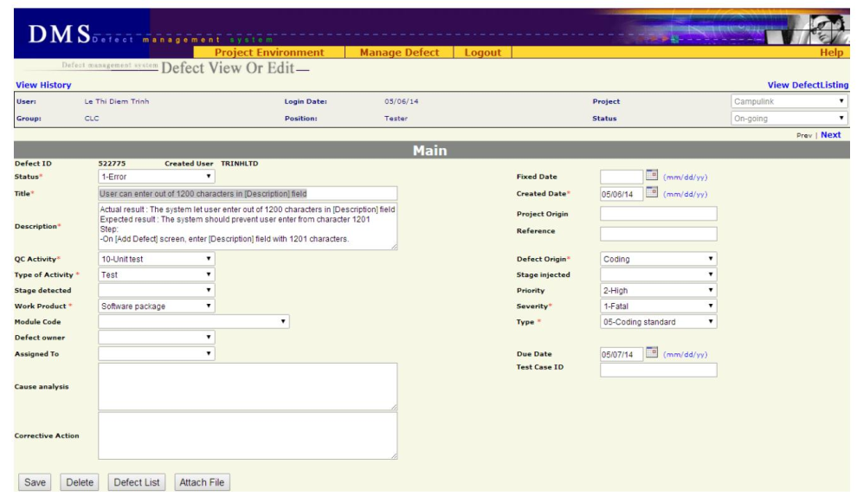

Slide 11
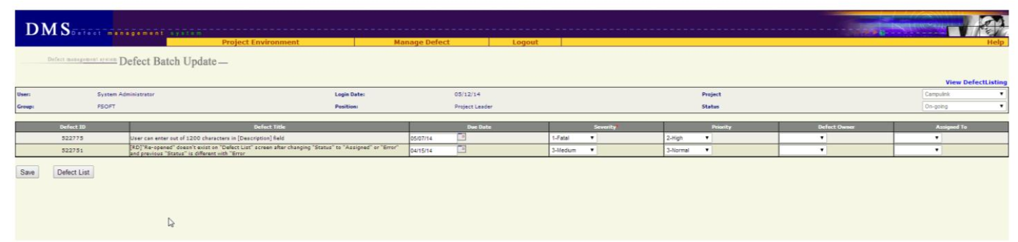

Slide 12
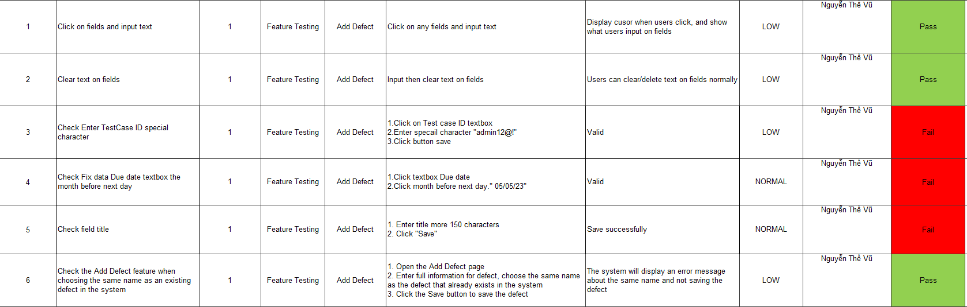
2.3. test design
Add Defect

Slide 13
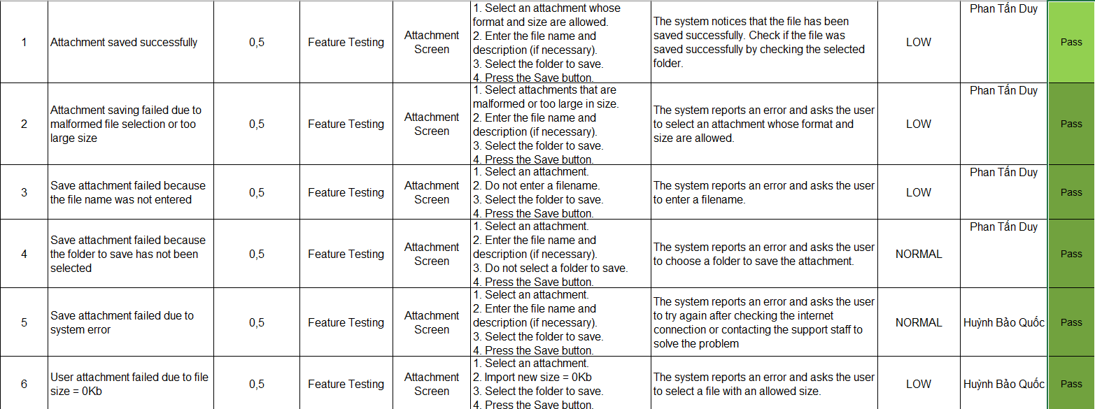
Attachment

Slide 14
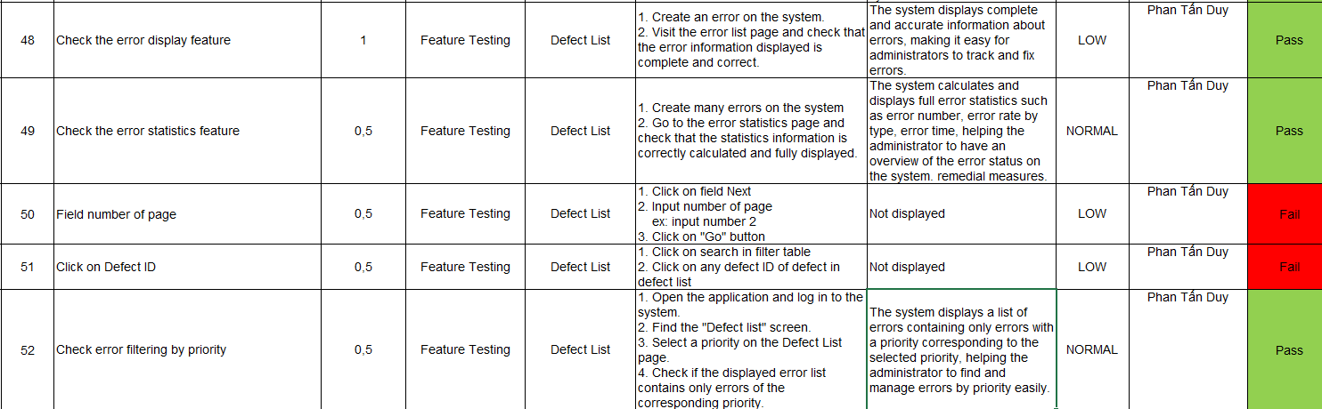
Defect List

Slide 15
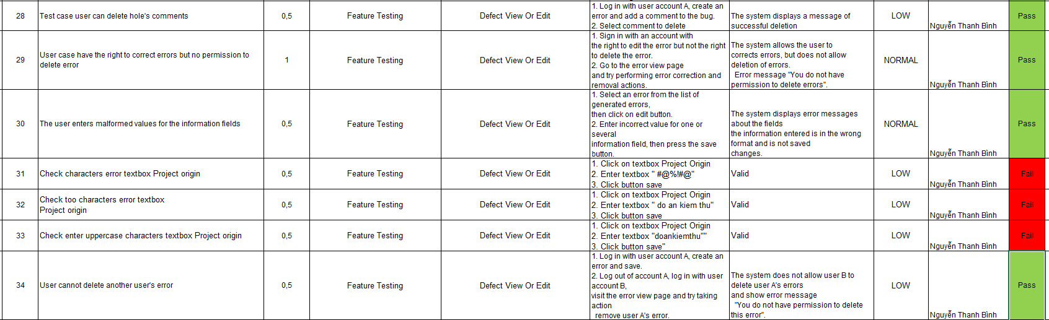
Defect View Or Edit

Slide 16
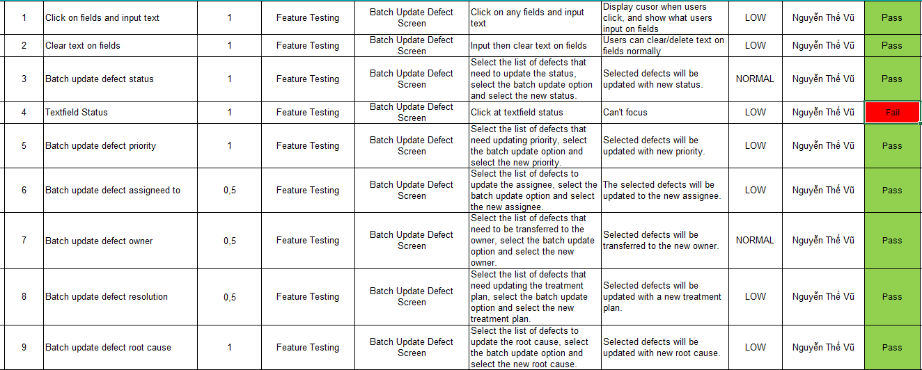
Batch Update Defect

Slide 17
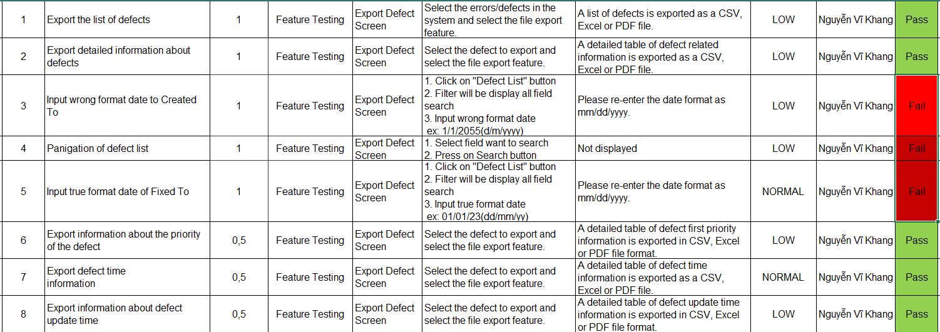
Export Defect

Slide 18
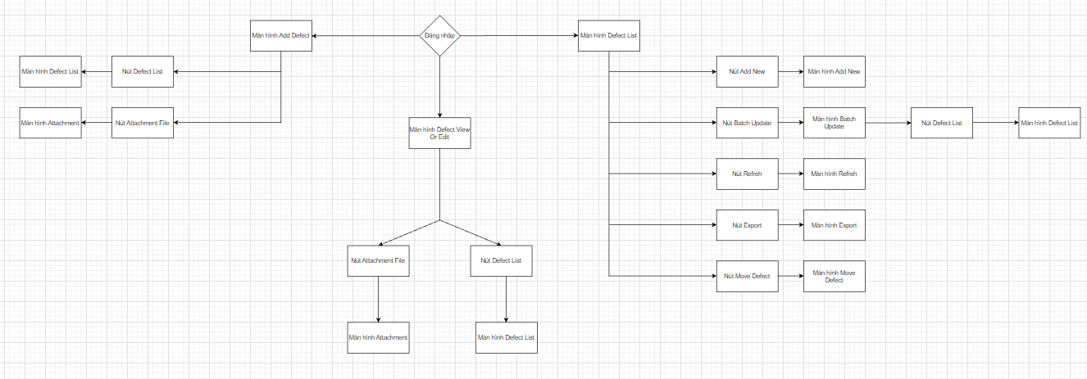
Kiểm tích hợp

Slide 19
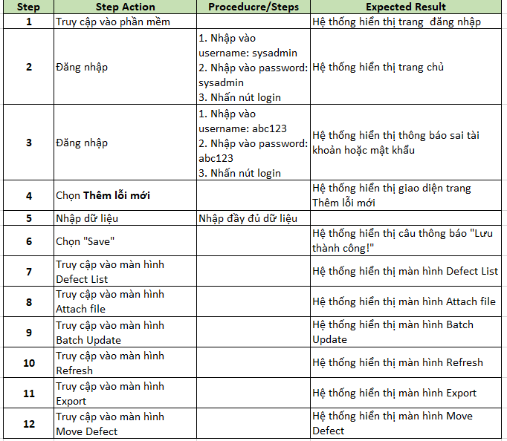
Test case kiểm tích hợp

Slide 20
2.4. test implementation
Chuẩn bị laptop hoặc PC
Cài đặt máy ảo VMWare, làm việc trên môi trường WinXPPro
Gom nhóm: test theo độ ưu tiên, test theo từng chức năng

Slide 21
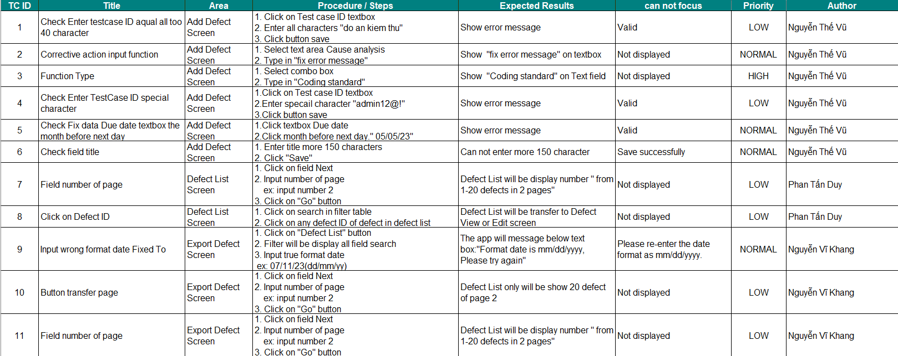
2.5. test excution

Slide 22
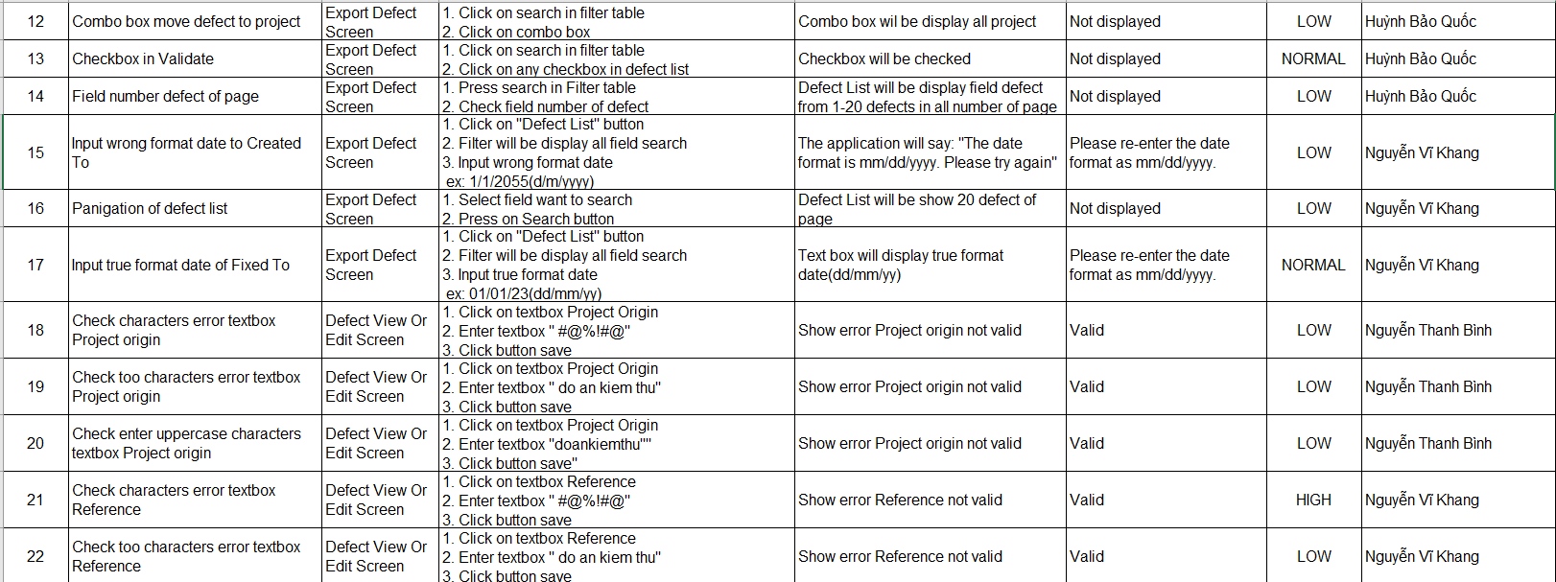

Slide 23
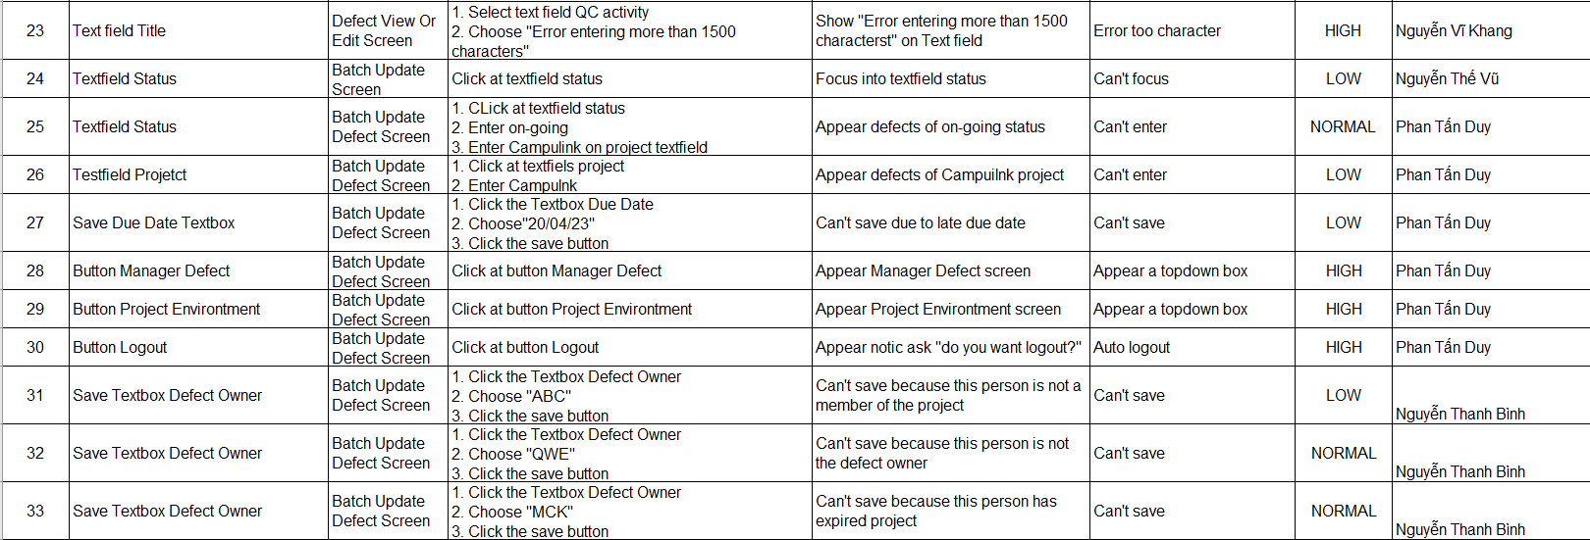

Slide 24
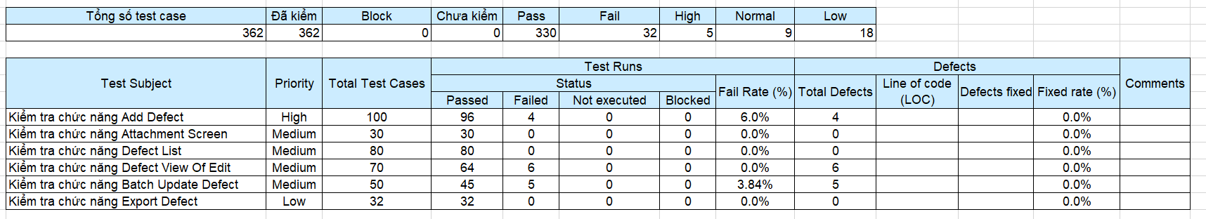
2.6. test completion

Slide 25
2.7. test Monitoring and Control
Test độ kiểm thử diễn ra đúng tiến độ mong muốn
Không có sự sai lệch hoặc thay đổi nào

Slide 26
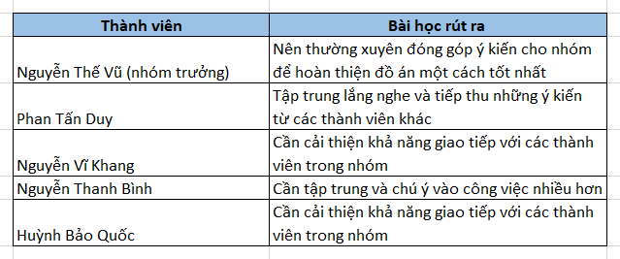
Bài học rút ra từ các thành viên

Slide 27


